Slide 1


Entwicklung und Optimierung eines isothermen Amplifikationssystems zur Detektion von Influenza A und B Viren für die Point-of-Care Diagnostik
Bachelorarbeit
Julius Rublack
24.04.2023
Notes:
Herzlic willkommen an alle im Saal und an das online Auditorium zu meiner Verteidigung der Bachelorabeit. Ich möchte gerne meine Präsentation damit beginnen, ihnen die Influenza-Situation in der wir uns Befinden ins Bewusstsein zu rufen. Denn durch die Corona-Pandemie der letzten jetzt mittlerweile 3 Jahre ist das Influenza Virus in die damit verbundene Krankheit die Grippe in der Hintergrund geraten.

Slide 2
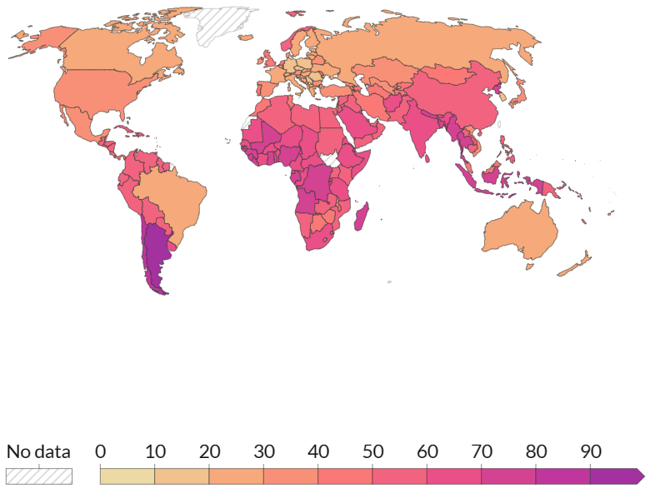
Das Influenza Virus Übersicht
Geschätzte jährliche Hospitalisierungen:
3 - 5 Millionen
Geschätzte jährliche Todeszahlen:
250.000 – 650.000
Mortalität in % bei über 65 jährigen
2
Bildquelle: https://ourworldindata.org/influenza-deaths
Notes:
Trotzdem ist das Influenza-Virus immernoch eins der tödlichsten Viren, wenn man die Todenzahlen betrachtet. Laut WHO liege die globalen hopitalisierungen bei 3-5 Millionen pro jahr und die todeszahlen bei 250-650.000 pro Jahr weltweit. Diese Zahlen alleine sprechen schon für sich, jedoch war das wirklich schockierende für mich die Verteilung der Mortalität. Ich hab hier mal eine visualisierung einer Studie mitgebracht, die die mortalität bei über 65 jährigen in verschiedenen Ländern zwischen 2002 und 2011 untersucht hat. Und ich finde es erschreckend zu sehen, wie gerade entwicklungs und schwellenländer deutlich höhere Todesraten haben als die Indusrieländer. Hier sind todesraten von 60, 70, 80 % keine seltenheit und Argentinien ist hier mit in die 90 % spitzenreiter. Und das muss man sich mal vorstellen, bekommt ein über 65 jähriger Argentinier die Grippe, ist das zu 90% sein Todesurteil…. Und das ist eine Sache an der man ansetzten sollte diese zu ändern. Der erste Schritt ist dabei erst mal eine gute, dezentrale Diagnostik zu erreichen, da diese länder meist keine guten medizinische Infrastruktur besitzten. Doch bevor ich dazu mehr erzähle möchte ich ihnen erst mal das Influenza Virus und seine Besonderheiten näher bringen.
Quelle: WHO
2002-2011

Slide 3
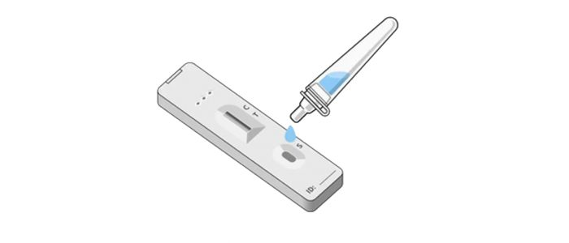
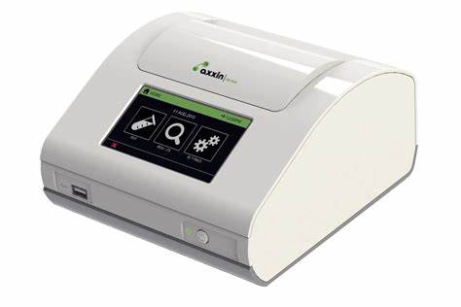
Patientennahe Detektion Das „Point-of-Care testing“ (POCT)
Ergebnis in 15-20 Minuten
Kostengünstig und vielseitig
Sensitivitäten von 70 % aufwärts
Anfällig für Mutationen oder neue Subtypen
Protein basierte Testmethoden
(lateral flow)
Bildquelle: https://falkirkhscp.org/
Ergebnis in 20 Minuten
Vielseitig und Robust
Hoch Sensitiv durch Nukleinsäure Amplifikation
Konservierte Genabschnitte können über viele Subtypen hinweg detektieren
Nukleinsäure basierter Nachweis
(RPA)
3
Bildquelle: https://rebopharm24.de/
Notes:
Und wie schon vorhin angesprochen ist gerade für die Infrastrukturell schwächeren Ländern sehr wichtig, eine dezentrale

Slide 4
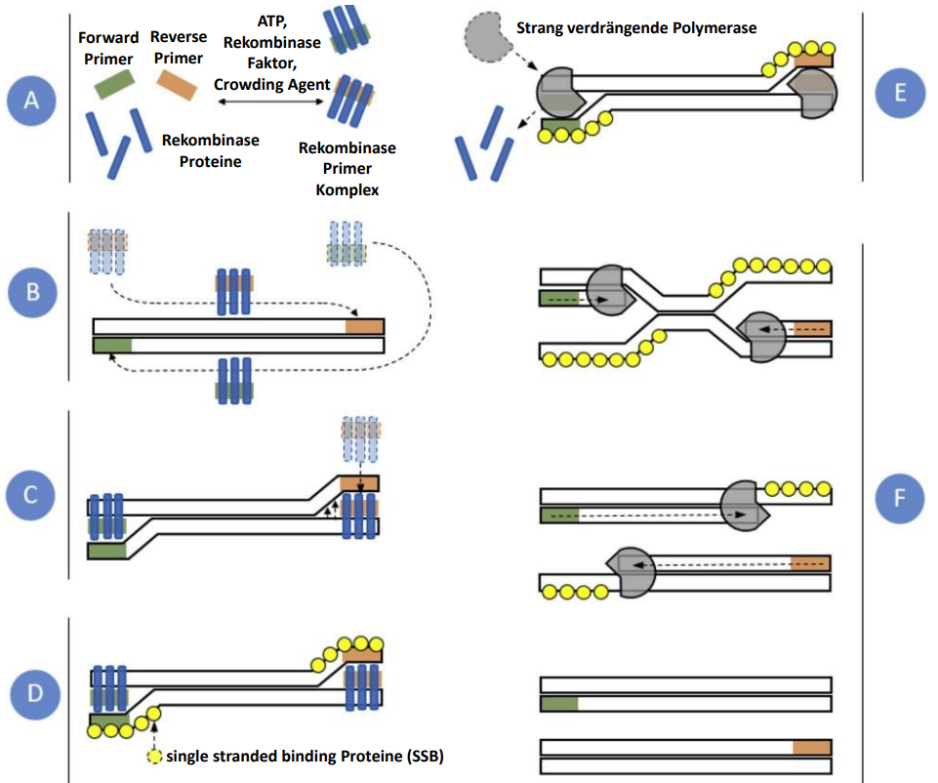
Die RPA Rekombinase Polymerase Amplifikation
Isothermes Amplifikationssystem
- Amplifikation bei konstanten 38-42 °C
Primer-Bindung basiert auf dem Rekombinase-Mechanismus des T4-Bakteriophagen
Enzymatische Spaltung des DNA-Doppelstrangs statt thermische Denaturierung bei 95 °C
„Crowding Agent“ führt zu einer viskosen Reaktionslösung
- Zusätzliches Mischen während der Reaktion s um der Viskosität entgegen zu wirken
4
Bildquelle: Lobato & OSullivan 2018

Slide 5
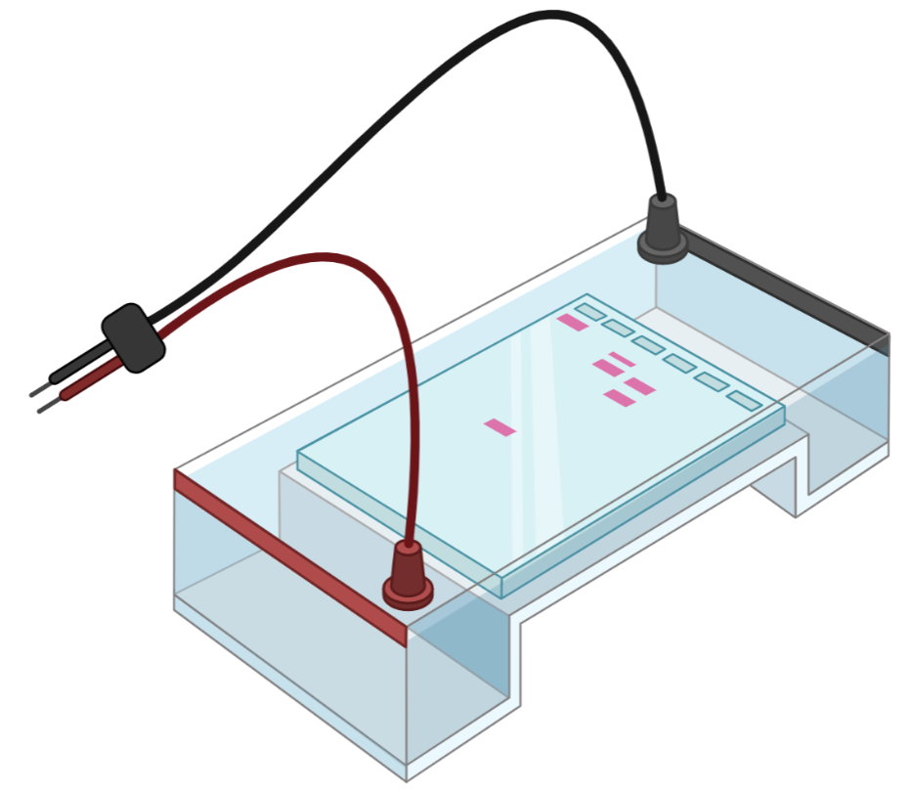
Die RPA Detektion der Reaktion
Endpunkt-Detektion
Echtzeit-Detektion
Auswertung über Gel-Elektrophorese nach der abgeschlossenen Reaktion
Zugabe von Fluoreszenz-Sonden während der Reaktion
Exo-Sonde
Fluorophor
Quencher
5‘-
-3‘
ca. 30 bp
ca. 15 bp
Exonuklease III
5‘-
-3‘
3‘-
-5‘
Diffusion
Strangverdrängung
-3‘
5‘-
Bildquelle: https://www.biorender.com
3‘-
-5‘
5
Bildquelle: modifiziert nach Lobato & OSullivan 2018

Slide 6
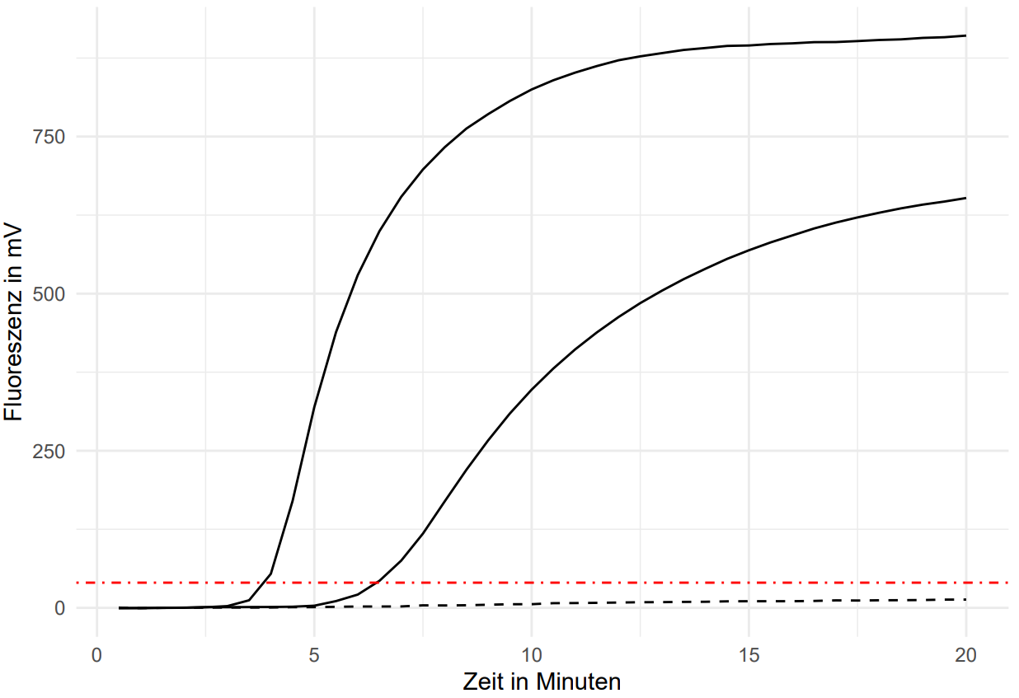
Die RPA Echtzeitdetektion der Reaktion
10⁷ Template-Kopien
gemessene Fluoreszenzintensität
10³ Template-Kopien
TT-Wert
Schwellenwert
Negativkontrolle
6

Slide 7
Ziel der Arbeit
Entwicklung und Optimierung einer RT-RPA für jeweils Influenza A und Influenza B für die POCT
Optimierung der Standardparameter:
Temperatur
Mischzeitpunkt
Erstellung viraler RNA aus Plasmiden mittels in vitro Transkription
Entwicklung von Primern und Sonden mit PrimedRPA
Test der entwickelten Kombinationen
Ermittlung der Sensitivität
Spezifitätstests
Vergleich mit qPCR als Referenzsystem
Untersuchung neuer Ansätze:
Primerasymmetrie
Reaktionsvolumen
7

Slide 8
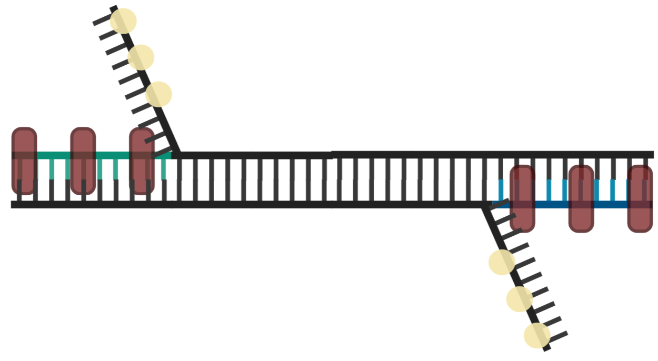



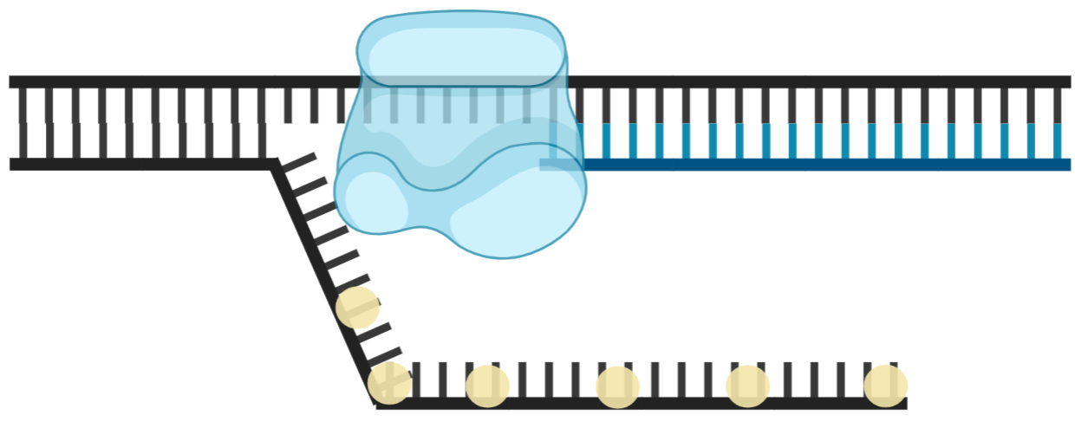
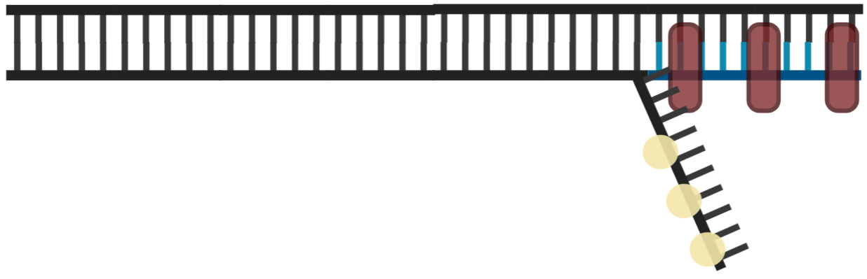

Die Primerasymmetrie Das Prinzip
äquimolare Primerkonzentration
SSB
Forward Primer
Reverse Primer
Rekombinase
asymmetrische Primerkonzentration
Fluorophor
Quencher
8

Slide 9
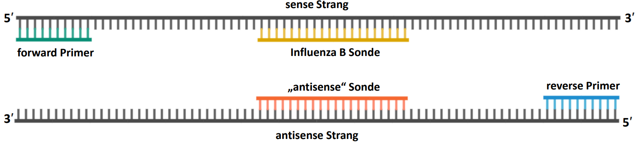
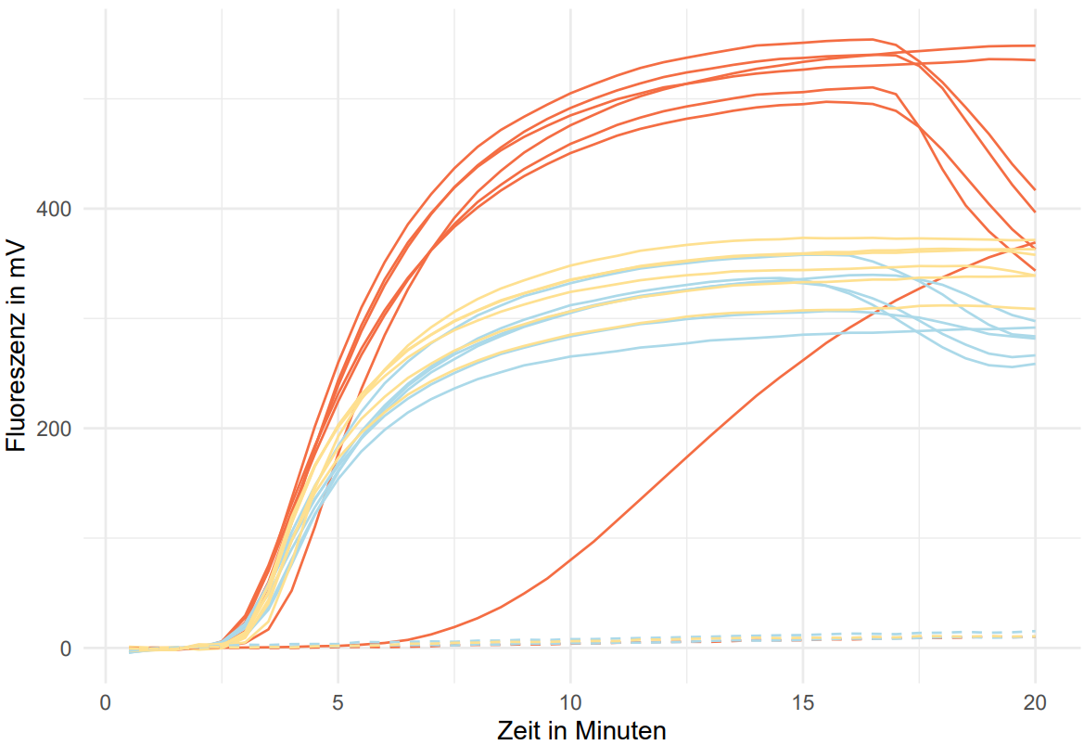
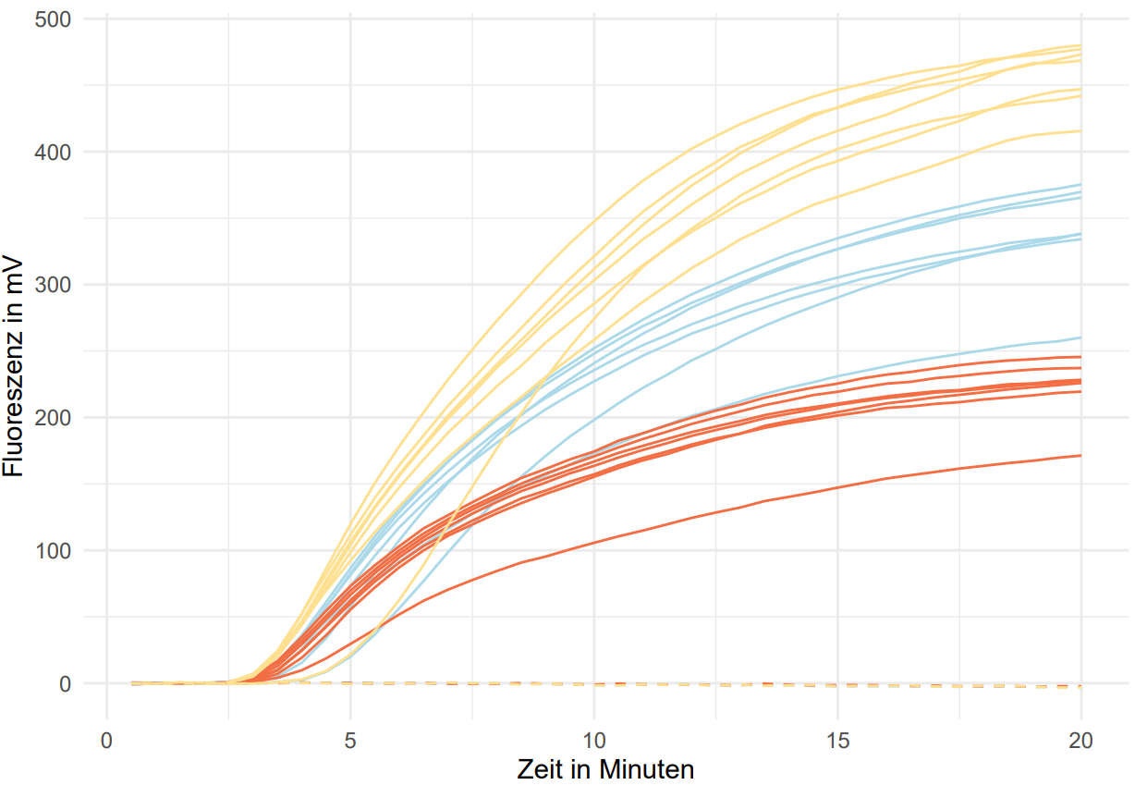
Ergebnisse Entwicklung einer asymmetrischen RPA
Referenz
2X Rev. Primer
2X äqui. Primer
Referenz
2X Rev. Primer
2X Fwd. Primer
9

Slide 10
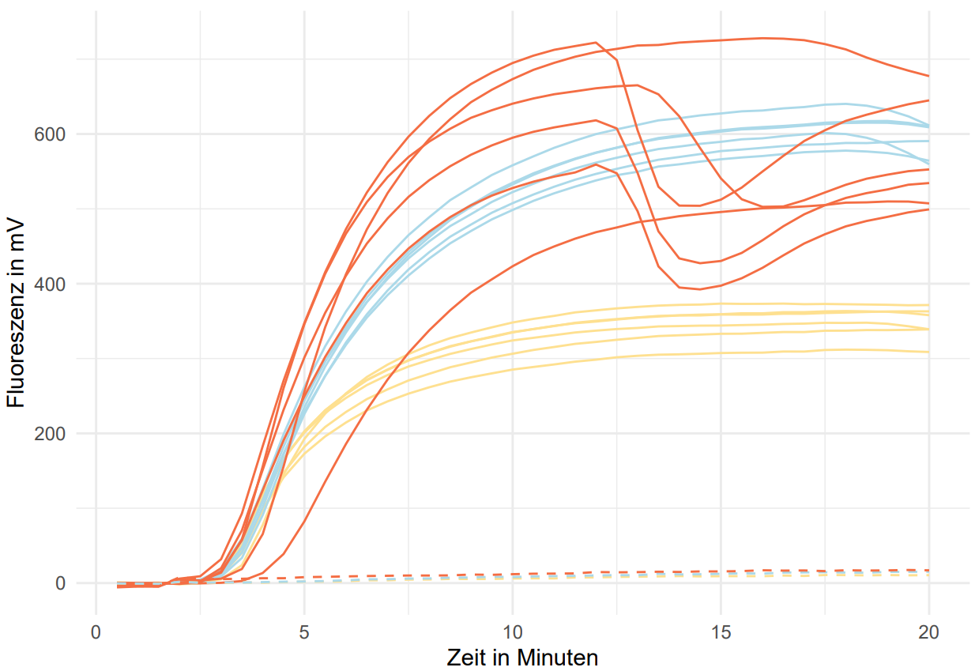
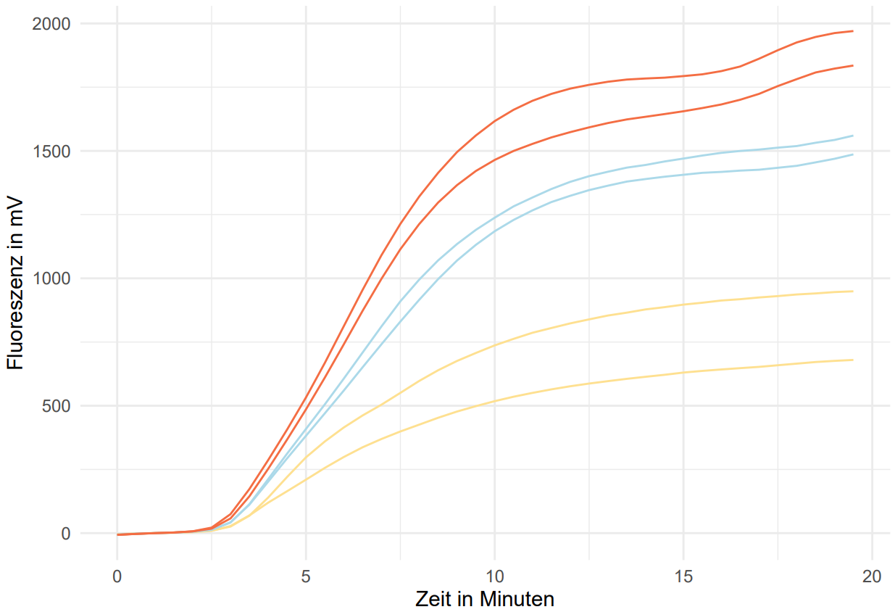
Ergebnisse Optimierung der Primerasymmetrie
Influenza B
Influenza A
Referenz
1,5X Rev. Primer
2X Rev. Primer
Referenz
1,5X Rev. Primer
2X Rev. Primer
10

Slide 11
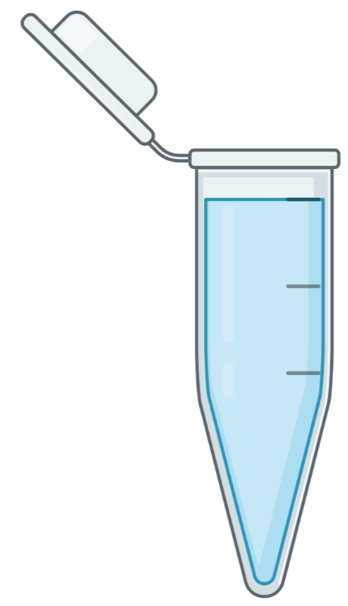

Der niedrigvolumen Ansatz Vorteile und Herausforderungen
geringes Gesamtvolumen:
größeres Oberflächen-Volumen
Verhältnis
Kostenersparnis
50 µl
Aufteilen
gleiches Probenvolumen:
höheres Verhältnis zwischen Reaktionspuffer und Probe
höhere Sensitivität
geringere Abhängigkeit vom Mischschritt
(Lillis et al. 2016)
6,5 µl
Evaporation
Microfluidik: Lab-on-a-Chip System anwendbar
Labor innerhalb eines handgroßen Chips
Optimal für die POCT
Überschichtung mit Mineralöl
11

Slide 12
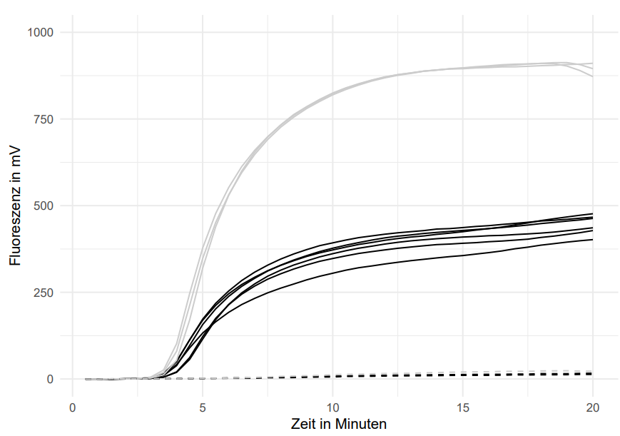
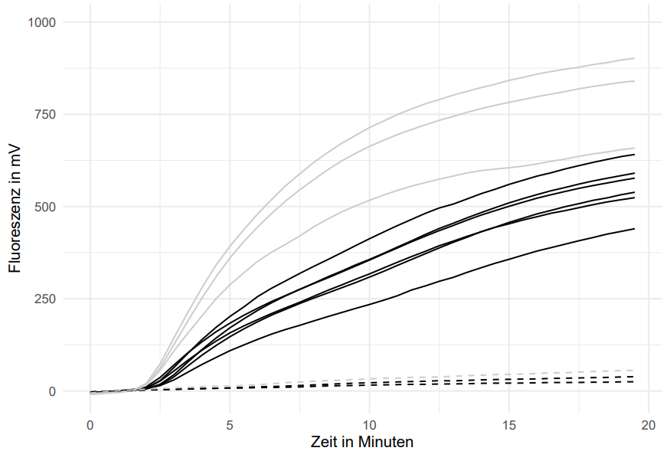
Ergebnisse Vergleich zwischen den Reaktionsvolumina
Influenza B
Influenza A
50 µl Ansatz
6,5 µl Ansatz
50 µl Ansatz
6,5 µl Ansatz
12

Slide 13
Der niedrigvolumen Ansatz Vorteile und Herausforderungen
Geringes Gesamtvolumen:
Größeres Oberflächen-Volumen
Verhältnis
Kostenersparnis
50 µl
Aufteilen
gleiches Probenvolumen:
höheres Verhältnis zwischen Reaktion und Probe
höhere Sensitivität
geringere Abhängigkeit vom Mischschritt
(Lillis et al. 2016)
6,5 µl
Evaporation
Microfluidik: Lab-on-a-chip System anwendbar
Labor innerhalb eines handgroßen Chips
Optimal für die POCT
Überschichtung mit Mineralöl
13

Slide 14
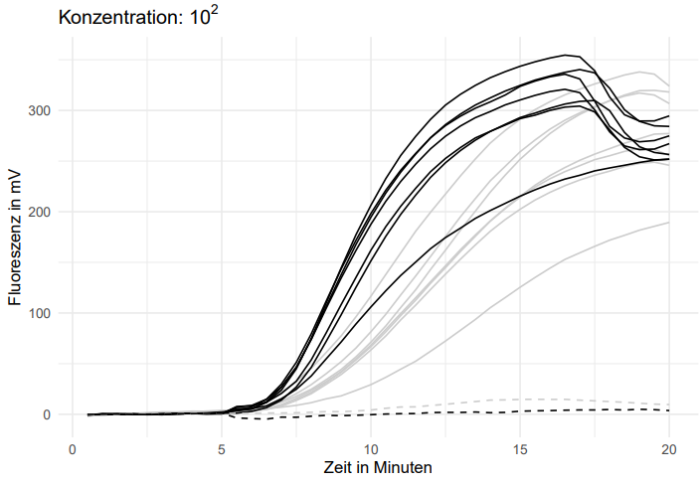
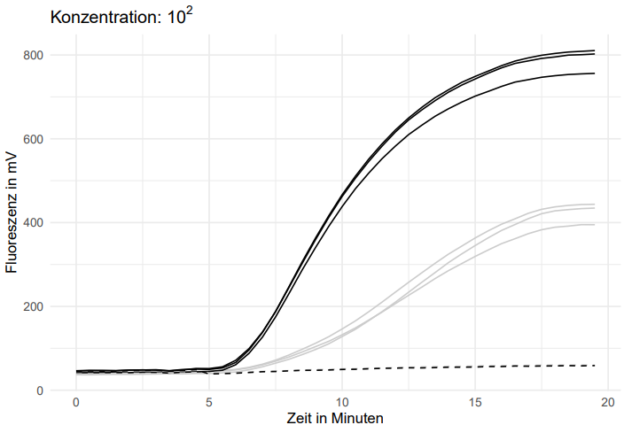
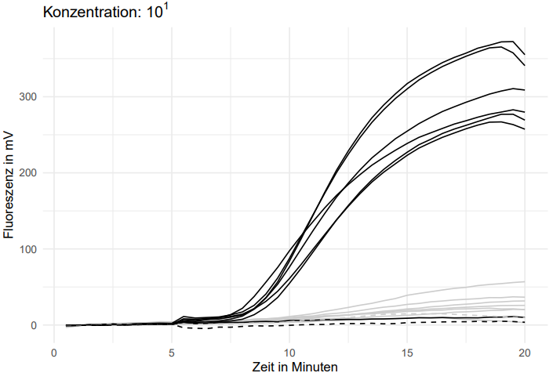
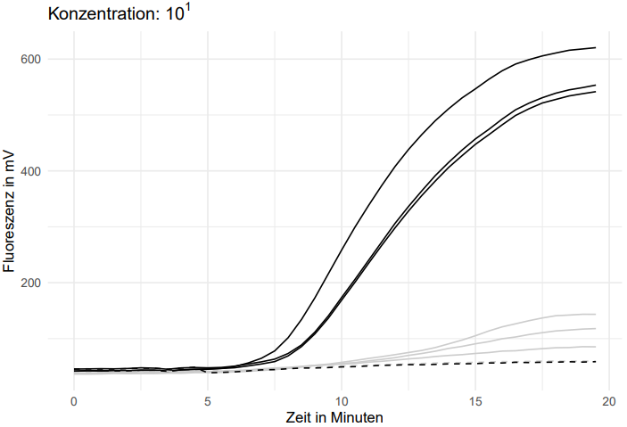
Ergebnisse Influenza B RPA Optimierung und Vergleich des Mischschrittes
6,5 µl Ansatz
50 µl Ansatz
Mischen 5 min nach Messbeginn
Referenz ohne Mischen
14

Slide 15
Der niedrigvolumen Ansatz Vorteile und Herausforderungen
Geringes Gesamtvolumen:
Größeres Oberflächen-Volumen
Verhältnis
Kostenersparnis
50 µl
Aufteilen
gleiches Probenvolumen:
höheres Verhältnis zwischen Reaktion und Probe
höhere Sensitivität
geringere Abhängigkeit vom Mischschritt
(Lillis et al. 2016)
6,5 µl
Evaporation
Microfluidik: Lab-on-a-chip System anwendbar
Labor innerhalb eines handgroßen Chips
Optimal für die POCT
Überschichtung mit Mineralöl
15

Slide 16
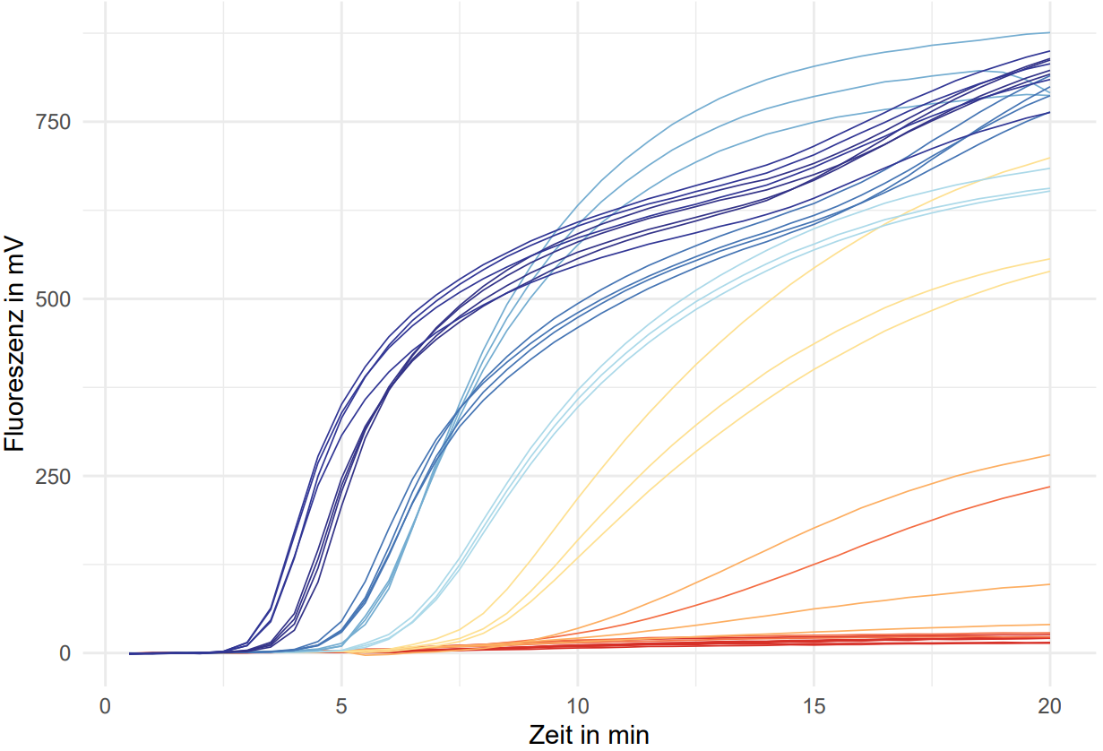
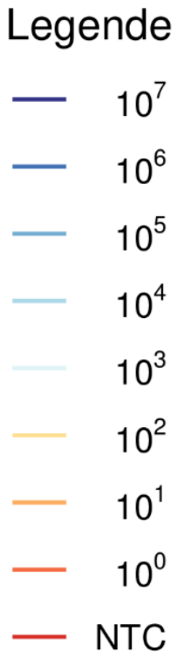
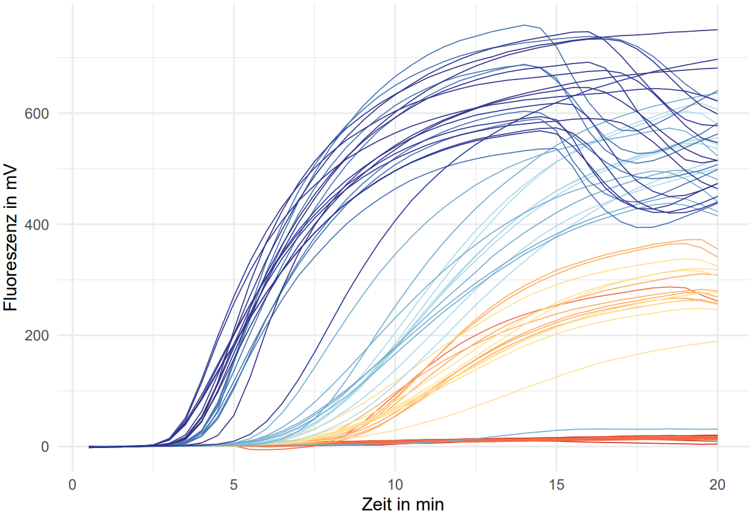
Ergbnisse Influenza B RPA Vergleich der Sensitivitäten
50 µl Ansatz
6,5 µl Ansatz
Analytische Sensitivität: Detektionslimit von 31,6 RNA-Kopien
Analytische Sensitivität: Detektionslimit von 14,6 RNA-Kopien
Verbesserung von 54 %
16

Slide 17
Zusammenfassung
Primer Asymmetrie
Führt zu einer Erhöhung der Fluoreszenz
Hängt von der Sonden-Orientierung ab
Konnte auf beide RPA-Systeme angewendet werden
Niedrig-volumen Ansatz
Optimal für die POCT
Geringere Abhängigkeit vom Mischen
Führt zu einer Erhöhung der analytischen Sensitivität
Nicht für beide RPA-Systeme anwendbar → weitere Optimierung notwendig
17

Slide 18
Danksagung
Institut für Mikrobiologie und Virologie der MHB
Dr. rer. nat. Gregory Dame
Prof. Dr. med Frank T. Hufert
M. Sc. Iris Bachmann
M. Eng. Christian Neubert
18

Slide 19
Quellen
Behrmann, Ole, Iris Bachmann, Frank Hufert, and Gregory Dame. 2020. “Schnellnachweis von SARS-CoV-2 Mit Recombinase Polymerase Amplification.” BIOspektrum 26 (6): 624–27. https://doi.org/10.1007/s122 68-020-1458-3.
Behrmann, Ole, Iris Bachmann, Martin Spiegel, Marina Schramm, Ahmed Abd El Wahed, Gerhard Dobler, Gregory Dame, and Frank T. Hufert. 2020. “Rapid Detection of SARS-CoV-2 by Low Volume Real-Time Single Tube Reverse Transcription Recombinase Polymerase Amplification Using an Exo Probe with an Internally Linked Quencher (Exo-IQ).” Clin. Chem. 66 (8): 1047–54. https://doi.org/10.1093/clinchem /hvaa116.
Bustin, Stephen A, Vladimir Benes, Jeremy A Garson, Jan Hellemans, Jim Huggett, Mikael Kubista, Reinhold Mueller, et al. 2009. “The MIQE Guidelines: Minimum Information for Publication of Quantitative Real-Time PCR Experiments.” Clinical Chemistry 55 (4): 611–22. https://doi.org/10.1373/clinchem.200 8.112797.
https://www.biorender.com
Kim, Dae-Ki, and Barun Poudel. 2013. “Tools to Detect Influenza Virus.” Yonsei Medical Journal 54 (3): 560. https://doi.org/10.3349/ymj.2013.54.3.560.
Lillis, Lorraine, Joshua Siverson, Arthur Lee, Jason Cantera, Mathew Parker, Olaf Piepenburg, Dara A. Lehman, and David S. Boyle. 2016. “Factors Influencing Recombinase Polymerase Amplification (RPA) Assay Outcomes at Point of Care.” Molecular and Cellular Probes 30 (2): 74–78. https://doi.org/10.101 6/j.mcp.2016.01.009.
Lobato, Ivan Magriñá, and Ciara K. OSullivan. 2018. “Recombinase Polymerase Amplification: Basics, Applications and Recent Advances.” TrAC Trends in Analytical Chemistry 98 (January): 19–35. https: //doi.org/10.1016/j.trac.2017.10.015.
19

Slide 20
Quellen
Paget, John, Peter Spreeuwenberg, Vivek Charu, Robert J Taylor, A Danielle Iuliano, Joseph Bresee, Lone Simonsen, and Cecile Viboud. 2019. “Global Mortality Associated with Seasonal Influenza Epidemics: New Burden Estimates and Predictors from the GLaMOR Project.” Journal of Global Health 9 (2). https://doi.org/10.7189/jogh.09.020421.
WHO. 2023. “World Health Organisaton-Influenza (Seasonal).” Online Verfügbar unter: Https://Www.who.int/NewsRoom/Fact-Sheets/Detail/Influenza-(Seasonal).
Woźniak-Kosek A, Hoser G., Kempińska-Mirosławska B. 2014. “Detection of the Influenza Virus Yesterday and Now.” Acta Biochimica Polonica. 61(3): 465–70. PMID: 25180218.
Yi, Hwajung, Young-Hoon Kim, Jun-Sub Kim, Nam-Joo Lee, Kyeongcheol Shin, Jang-Hoon Choi, Donghyok Kwon, Joo-Yeon Lee, and Chun Kang. 2013. “Impact of Influenza Virus Escape-Mutations on Influenza Detection by the Rapid Influenza Diagnostic Test.” Journal of Medical Virology 85 (4): 709–15. https: //doi.org/10.1002/jmv.23484.
20

Slide 22
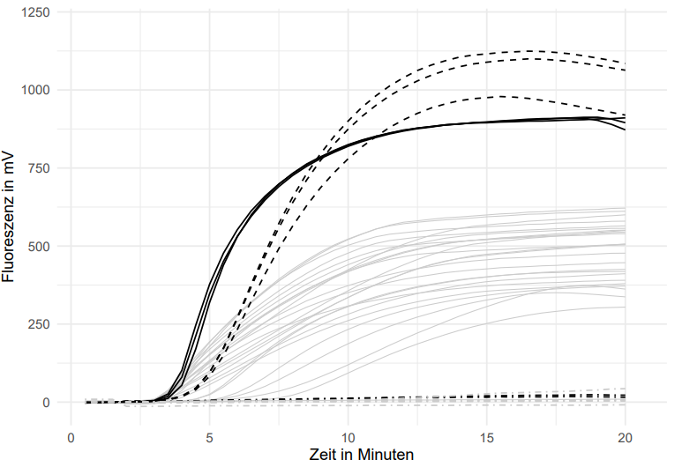
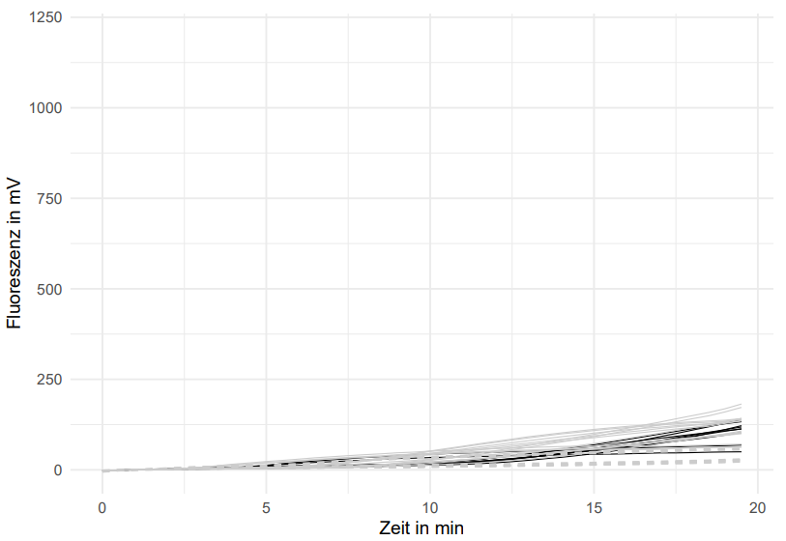
Ergebnisse Entwicklung und Testung von Primern u. Sonden
Influenza B (Segment 8)
Influenza A (Segment 7)
9 Primer-Sonden-Kombinationen mit
2 verschiedenen Sonden
8 Primer-Sonden-Kombinationen mit
2 verschiedenen Sonden
Sonde 1
Sonde 2
Sonde 1
Sonde 2

Slide 23
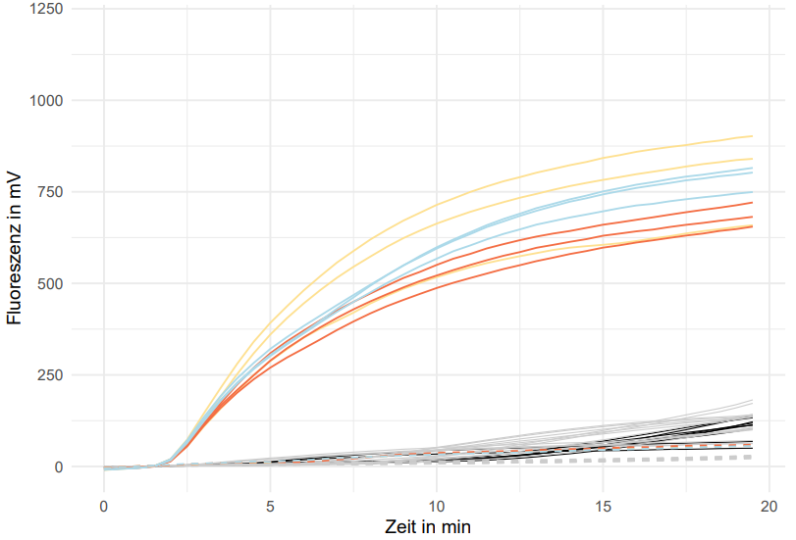
Ergebnisse Entwicklung und Testung von Primern u. Sonden
Influenza B (Segment 8)
Influenza A (Segment 7)
9 Primer-Sonden-Kombinationen mit
2 verschiedenen Sonden
Weitere Primer-Sonden-Kombination von Ehnts (2013) mit 2 weiteren Fwd. Primern
Sonde 1
Sonde 2
Primer E
Primer E.1
Primer E.2
Notes:
Enths nur eine Kombination zeigen

Slide 24
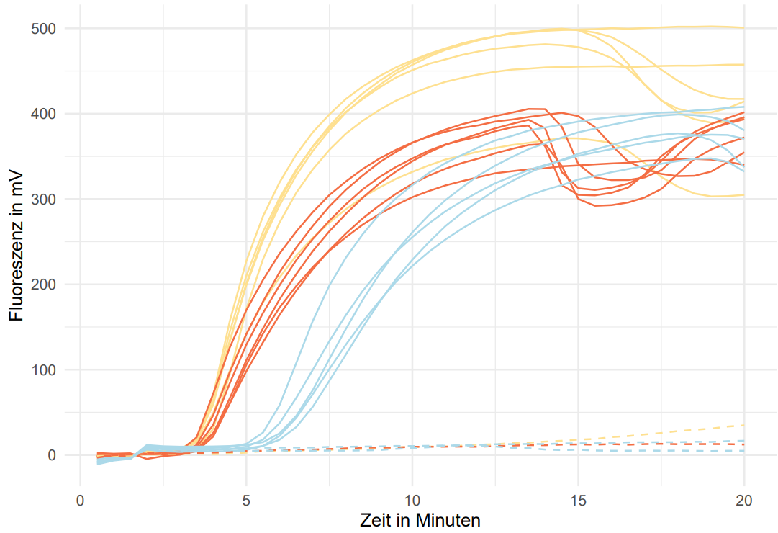
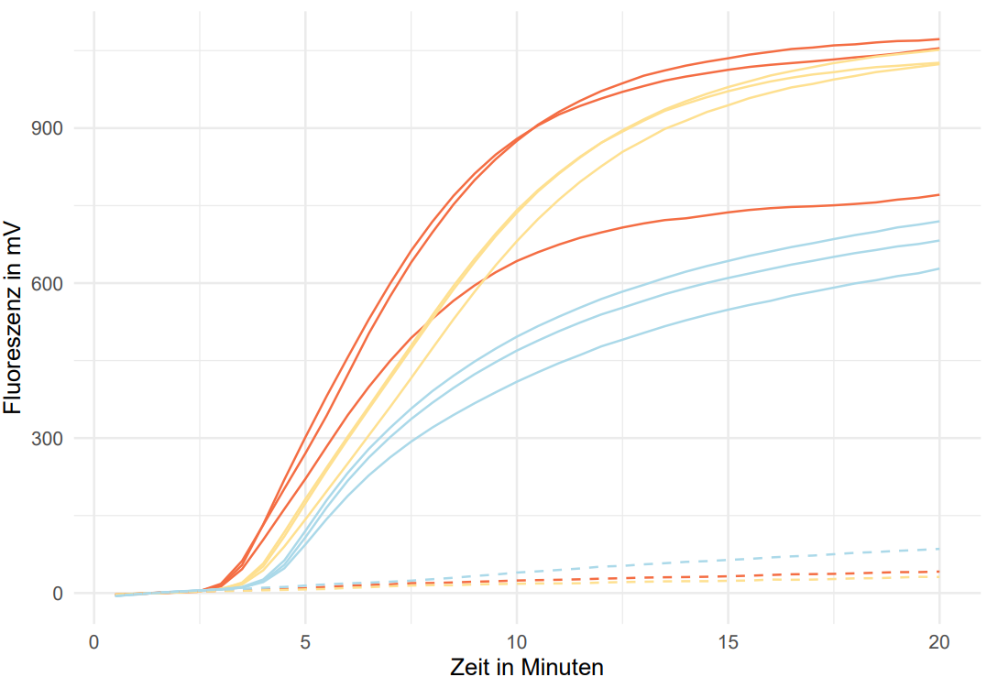
Ergebnisse Vergleich von versch. Reaktionstemperaturen
Influenza B
Influenza A
38 °C
40 °C
42 °C
38 °C
40 °C
42 °C

Slide 25
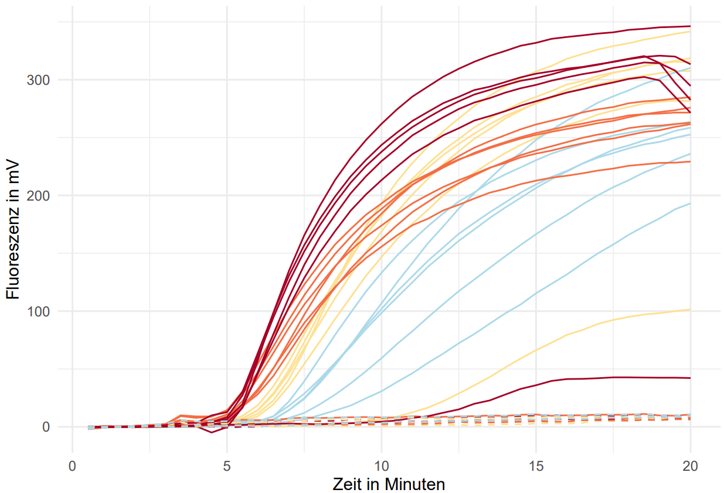
Ergebnisse Influenza B RPA Optimierung und Vergleich des Mischschrittes
Mischen 5 min nach Messbeginn
Mischen 4 min nach Messbeginn
Mischen 3 min nach Messbeginn
Referenz ohne Mischen

Slide 26
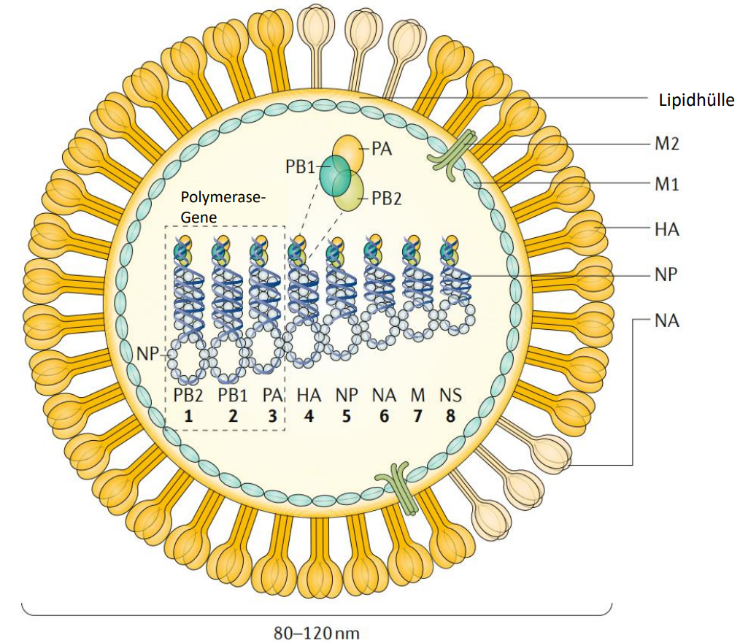
Das Influenza Virus Übersicht
Vertreter der Orthomyxoviren
Segmentiertes negativ RNA-Genom
Mit einer Lipidhülle umhüllt
Typen A, B, C und D
Typ A
Besitzt eine Vielzahl von möglichen Wirten
Einteilung in
HA und NA Subtypen
Typ B
Befällt nur Menschen
Einteilung in
Viruslinien
(Yamagata und Victoria)
Bildquelle: Krammer et al. 2018
Notes:
Das Influenzavirus gehört zur Familie der Orthomyxoviren und besitzt ein negativ orientiertes segmentiertes Genom. Es ist mit einer Lipidhülle umgeben in welcher sich eine Proteine wie das, Ha hämagglutinin oder das NA die Neuramidase befinden. Die Influenza viren lassen sich in 4 Typen also a, b, c und d aufteilen. Wobei nur die typen A, B und C humanpathogen sind. Wirklich relevant sind dabei nur die Typen A und B, da diese schwere Krankheitsverläufe hervorrufen und für die angesprochenen Mortalitäten verantwortlich sind. Typ b befällt dabei nur Menschen als Wirt und lässt sich in Viruslinien einteilen. Typ A kann hingegen eine vielzahl von verschiedenen Wirten befallen. Hier findet die einteilung nicht in Viruslinien statt sondern es werden Subtypen der angesprochenen HA und NA proteine verwendet. Derzeit sind 18 HA und 11 NA subtypen bekannt. Somit ergibt eine vielzahl von möglichen subtyp-Kombinationen. Jedoch muss gesagt werden, dass nicht alle Subtypen davom humanpathogen sind.
18 HA, 11 NA

Slide 27
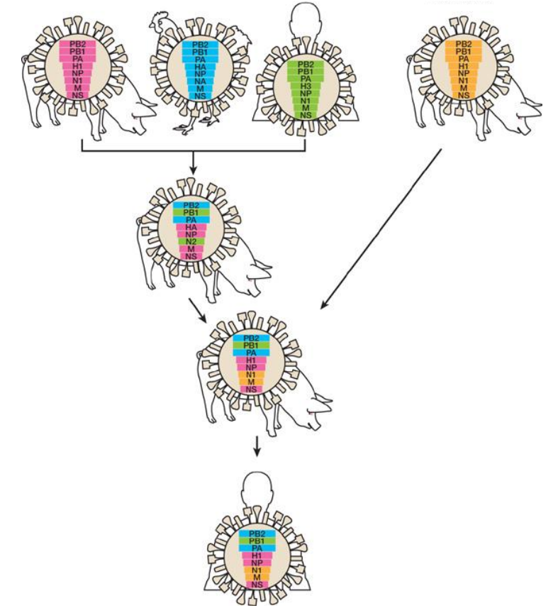
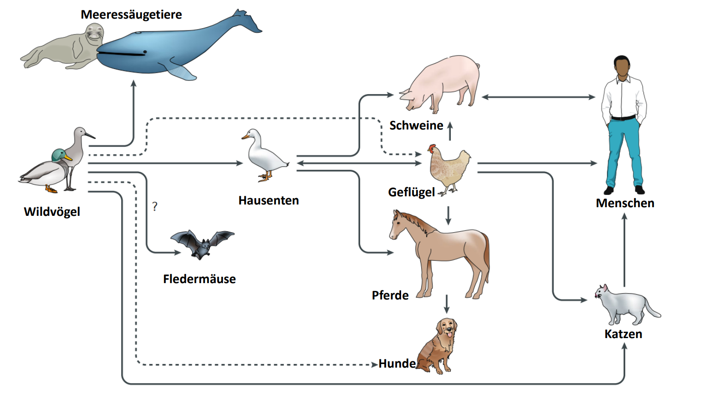
Das Influenza A Virus Co-Infektion und Reassortierung
Bildquelle: Krammer et al. 2018
Bildquelle: Neumann et al. 2009
Notes:
Hier hab ich mal ein schema von einen kleinen Teil der möglichen Wirte des Influenza A virus mitgebracht. Und es fällt auf, dass viele menschennahe Tiere, wie Hünher, Katzen oder Schweine zu den möglichen Wirten zählen. Und gerade das schwein ist dabei interessant, da es sowohl Rezeptoren für die menschlichen, als auch für die tierischen subtypen besitzt. Und eine besonderheit des Influenza Virus liegt jetzt in seinem segmentiertem genom. Sollte ein Organismus, in unserem Beispiel jetzt das schwein von zwei oder mehreren Subtypen infiziert werden, kann es zu einer Reassoertierung als zu einer neuverteilung der einzelnen Genomsegmente kommen. Somit kann ein humanpathogener Subtyp entstehen, welchen es zuvor noch nicht gab, welcher eine immunlücke bestzt und somit möglicherweise eine neue Pandemie verurascht. Ein gutes Beispiel ist dafür die spanische grippe, bei der genau dieser Fall eingetreten ist. Und ich glaube, das ist allen hier im Raum ein

Slide 28
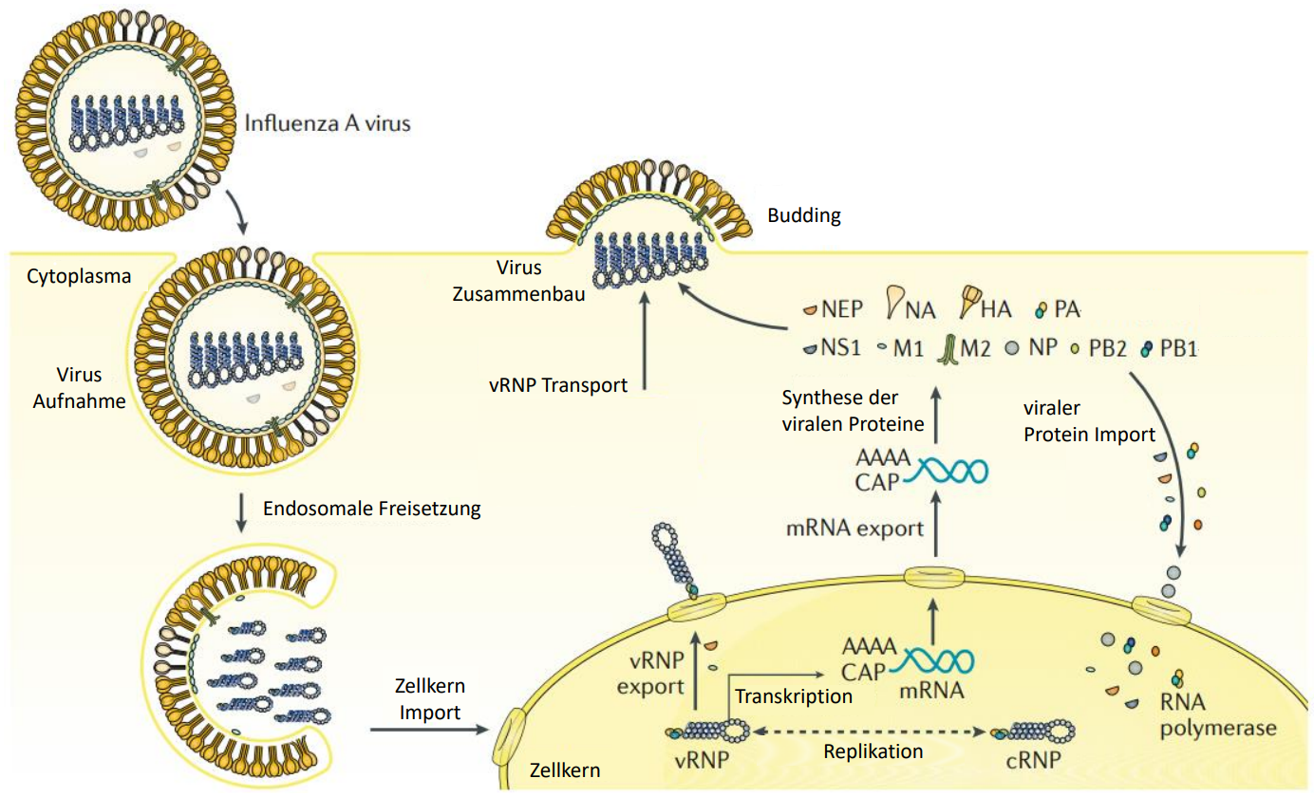
Das Influenza A Virus Infektionsmechanismus
Bildquelle: Krammer et al. 2018

Slide 29
Das Influenza Virus im Verhältnis zu anderen respiratorischen Erkrankungen
 | Influenza | Para-influenza | Rhino-virus | Corona-virus | Adeno-virus | Enteroviren | RSV | hMPV
Fieber | x | x | x | x | x | x | x | x
Husten | x | x | x | x | x | x | x | x
Halsschmerzen | x | x | x | x | x
Schnupfen |  | x | x |  | x | x | x | x
Kopfschmerzen | x |  | x | x |  | x
Gliederschmerzen | x |  | x | x |  | x
Schwäche | x |  |  | x
Notes:
Des Weiteren ist die Symtomatik des Influenza Virus schwer von anderen Respiratorischen Viren abzugrenzen. So kann es schwer werden, ohne gezielte diagnostische Verfahren zu erkennen, an welcher Erkrankung ein betroffener leidet. Jedoch müssen spezifische Medikamente wie beispielweise ostelvamir um effektiv zu wirken spätestens 48h nach Symptom beginn verabreicht werden. Dadruch ist eine gezielte Diagnostik immens wichtig.

Slide 30
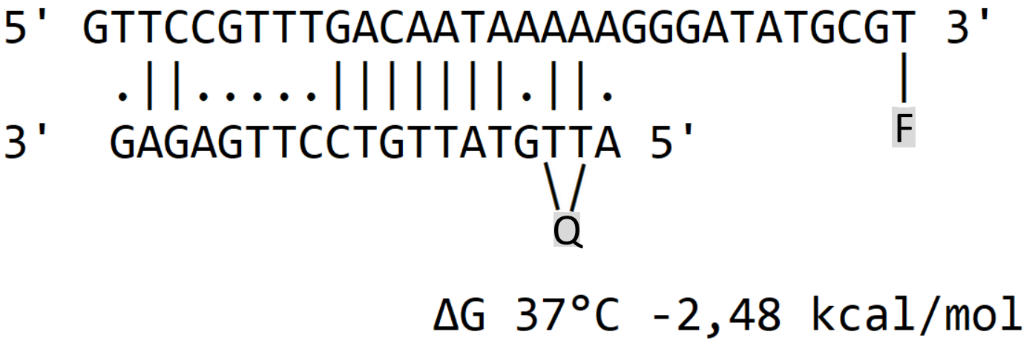
Das Ditching Hybridisierung der Sondenfragmente
Influenza B Sonde
Mögliche Hybridisierung des Fluorophor-Fragmentes mit dem Quencher-Fragment der Influenza B iQ-Sonde nach der Spaltung durch die Exonuklease III. Die Bindungsenergie (Δ𝐺) bei 37 °C wurde mit dem Programm berechnet. Die an die Sequenz gekoppelten Fluorophor (F) und Quencher (Q) sind grau hinterlegt.

Slide 31
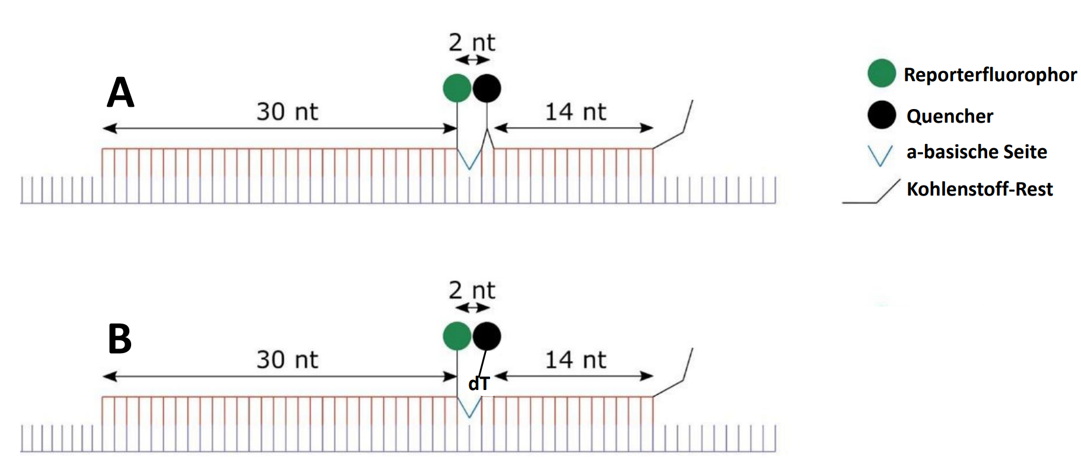
Einfluss der Sondenmodifikation dT-Quenched und internally Quenched
dT-Quenched Sonde abhängig von T-N-T Sequenz!
Bildquelle: modifiziert nach Behrmann et al. 2020

Slide 32
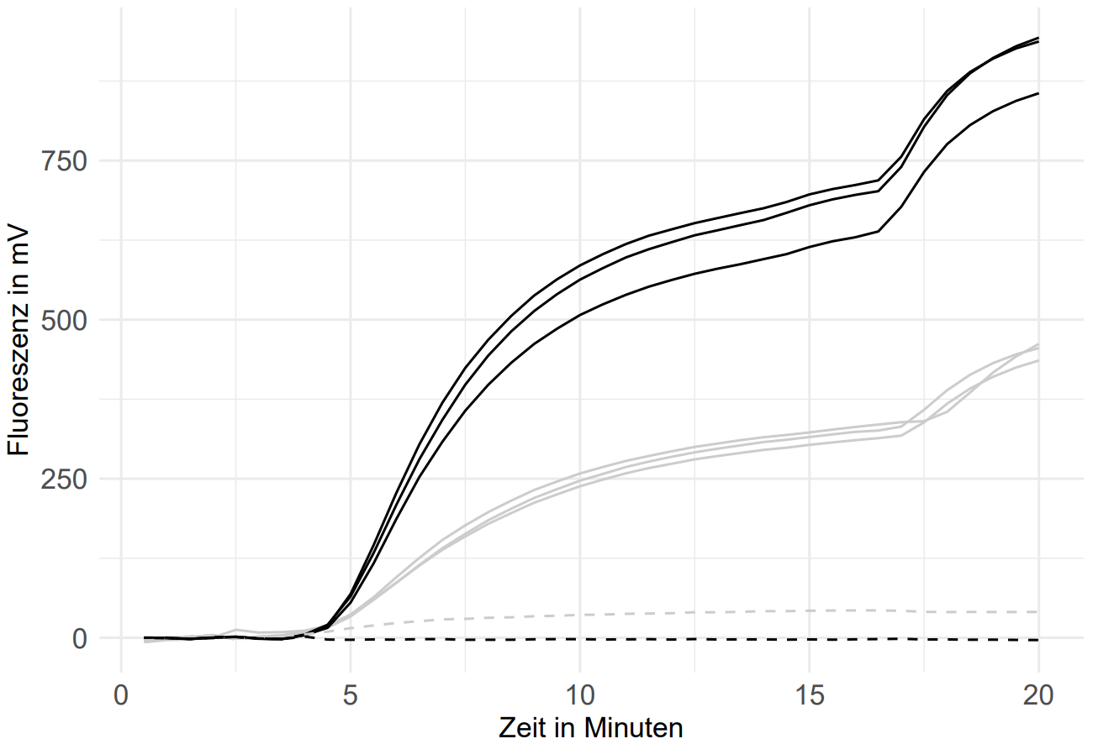
Einfluss der Sondenmodifikation dT-Quenched und internally Quenched
dT-quenched Sonde
iQ-Sonde

Slide 33
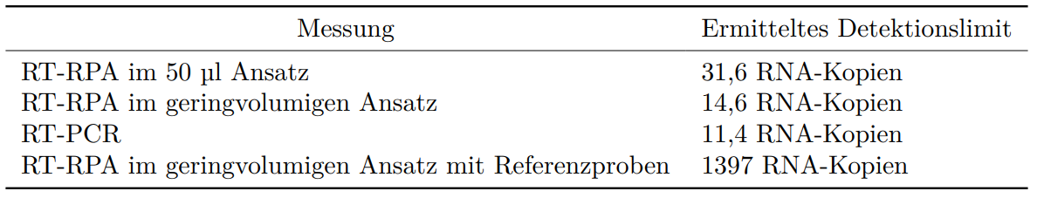
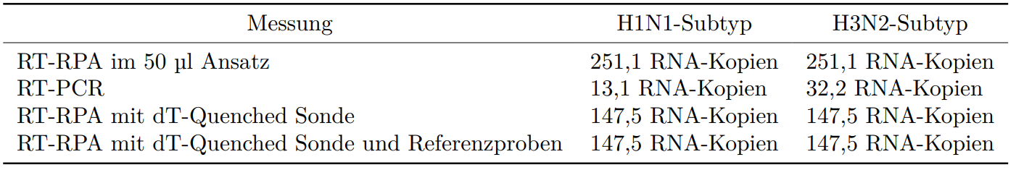
Sensitivitäten der RPA-Systeme Vergleich der Sensitivitäten
Influenza B
Influenza A

Slide 34
Influenza B RPA Messung im Klinischen Background
Herstellen von „klinischen“ Proben:
RNA-Extrakte mit dem QiAmp Viral RNA mini Kit hergestellt
Proben in die RNA-Extrakte „gespiked“ mit verschiedenen Endkonzentrationen
+ 1 µl 10⁵ InfB-Standard
+ 9 µl RNA-Extrakt
= 10⁴ Probe
+ 1 µl 10⁴ InfB-Standard
+ 9 µl RNA-Extrakt
= 10³ Probe
+ 1 µl 10³ InfB-Standard
+ 9 µl RNA-Extrakt
= 10² Probe

Slide 35
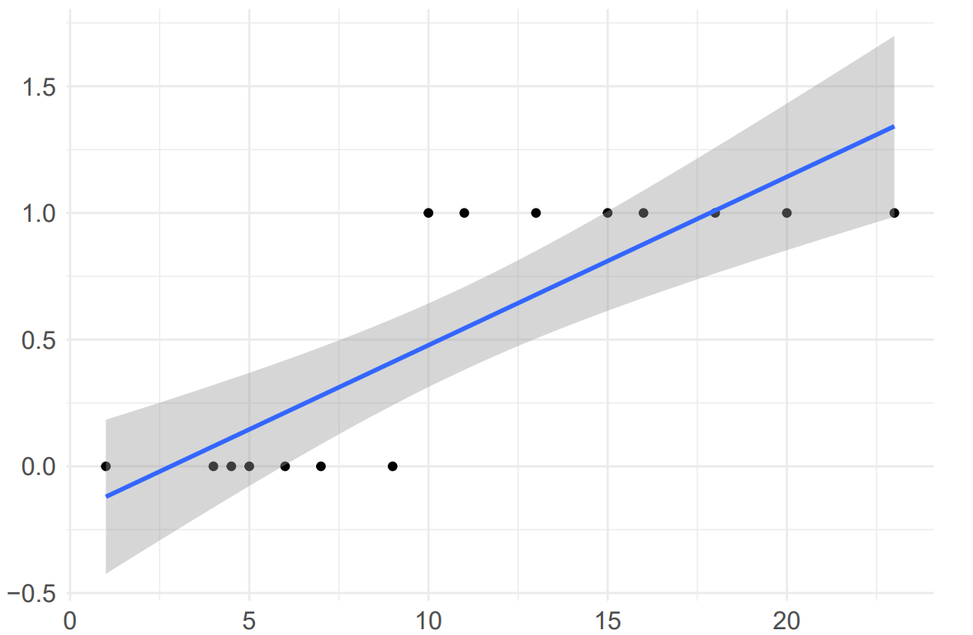
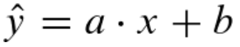
Die Probit-Analyse die Theorie
Probit/Logit Analyse verbindet eine fortlaufende Variable mit einem nominal skalierten Variable (0 oder 1)
Teilgebiet der Regressionsanalyse

Slide 36
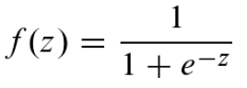
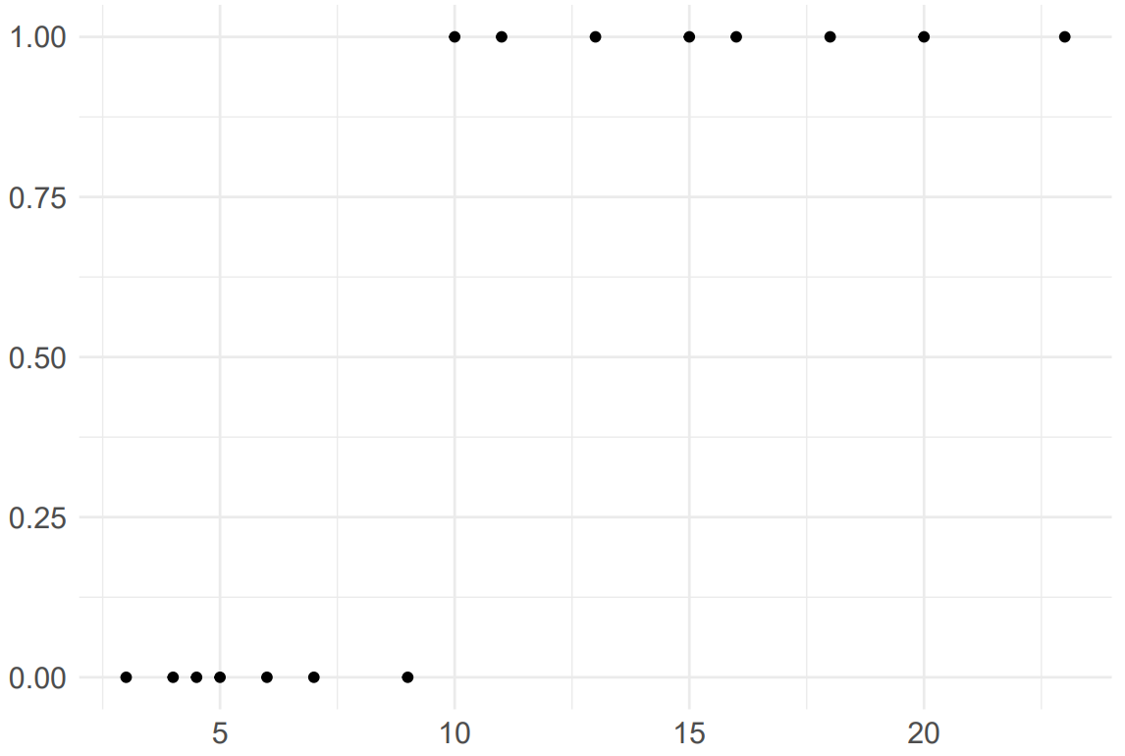
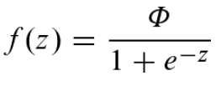
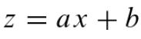
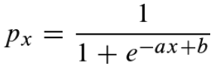
Die Probit-Analyse die Theorie
Damit nur Werte zwischen 0 und 1 möglich sind, wird die Logisitsche Funktion f verwendet
Logit
Probit
mit

Slide 37
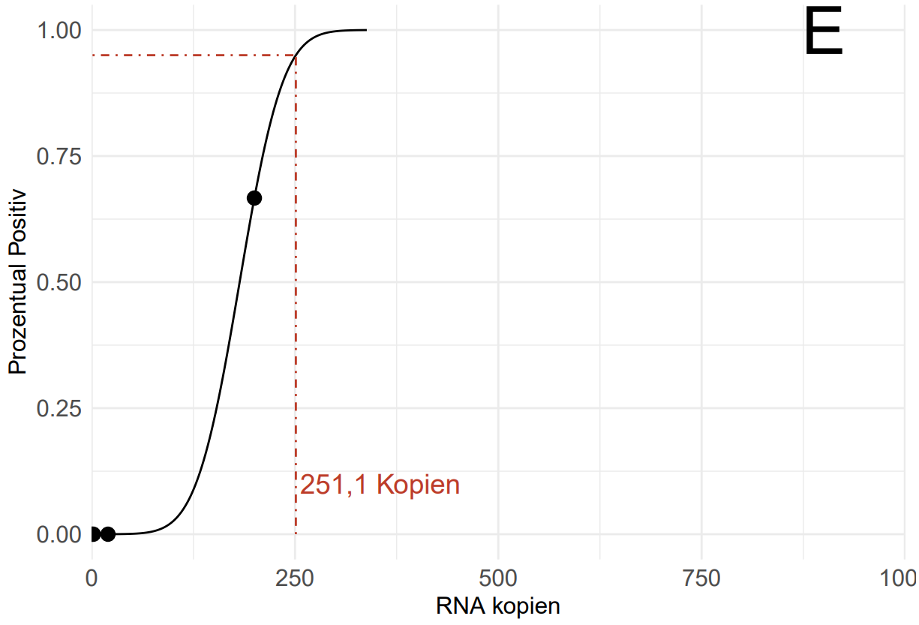
Die Probit-Analyse die Theorie

Slide 38
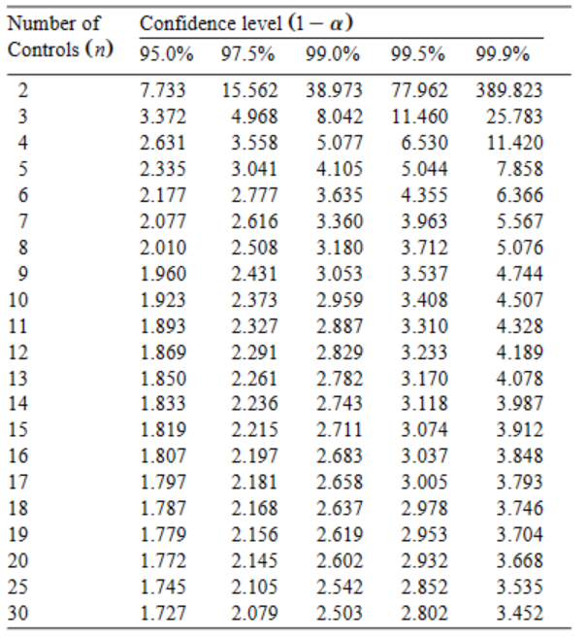
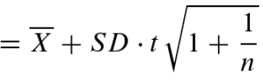
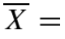


Berechnung des Schwellenwertes Methode von Frey et al. 1998
Schwellenwert
Mittelwert
Standardabweichung
Anzahl der Negativkontrollen

Slide 39

Primerdesign Verteilung der Primer und Sonden
Influenza A

Slide 40



Primerdesign Verteilung der Primer und Sonden

Slide 41

Primerdesign Influenza A Problemstellung: Missmatches
Alignment des Genomsegmentes 7 zwischen dem H1N1 Subtyp (GenBank Nr.: MT341937) und H3N2 Subtyp (GenBank Nr.: MT244214). Die Skala gibt die Sequenzlänge in bp an. Die roten Striche stehen für Basenfehlpaarungen im H1N1 Subtyp im Vergleich zum H3N2 Subtyp. Der orange-markierte Bereich gibt den Sequenzabschnitt mit der größten Homologie an.

Slide 42
Auswertung von Amplifikationen Qualitative Auswertung von Amplifikationen
R-Paket „chipPCR von Rödiger et al. 2015 verwendet
Shapiro-Wilk Test
Residuen Wachstums Test
Vergleichs Test
Signal Level Test
Polygon Test
Schwellenwert-Test
Schwellenwert nach der Methode von Frey et al. 1998 berechnet
Test gilt als positiv, wenn die normalisierte Fluoreszenz den Schwellenwert überschreitet
Alle Test müssen ein positives Ergebniss aufweisen

Slide 43

Auswertung von Amplifikationen Shapiro-Wilk Test
Shapiro-Wilk-Test p= 0,14 Grenzwert: 0,0005

Slide 44

Auswertung von Amplifikationen Shapiro-Wilk Test
Shapiro-Wilk-Test p= 0,0000566 Grenzwert: 0,0005

Slide 45


Auswertung von Amplifikationen Residuen Test/Signal Level Test
Residuen Wachstums Test
Signal Level Test
Residuen der Amplifikationskurve werden untersucht
Bei negativen Amplifikationen weichen die Fluoreszenzwerte von dem linearen Modell ab
Dadurch korrelieren die Residuen im Gegensatz zu positiven Amplifikationen stark mit den Fluoreszenzwerten.
Vergleich der absoluten Standardabweichung mit dem Signal-Rausch-Verhältnis (SNR)
Weniger als 25% Anstieg des Signals, lässt den Test negativ werden

Slide 46
Auswertung von Amplifikationen Vergleichs Test
Vergleichs Test
Vergleicht die ersten 20 % der Werte mit den letzten 15 %
Vergleich über T-Test
Wenn die Werte-Gruppen signifikant unterschiedlich sind, ist der Test positiv

Slide 47

Auswertung von Amplifikationen Polygon Test
Polygon Test
Aufsummierung der Fluoreszenzwerte pro Zeitintervall
Negative Amplifikationen besitzen niedrigere werte als positive Amplifikationen

Slide 48






Statistische Auswertung der TT-Werte Ergebnisse

Slide 49
Statistische Auswertung der TT-Werte verwendete Tests
3 oder mehr Datengruppen
2 Datengruppen
Shapiro-Wilk Test für Normalität
Shapiro-Wilk Test für Normalität
Boxplot-Test auf Ausreißer
Boxplot-Test auf Ausreißer
gleiche Varianzen
unterschiedliche Varianzen
Anova-Test
Levene-Test für Varianzengleicheit
Welch Anova-Test
Levene-Test für Varianzengleicheit
gleiche Varianzen
unterschiedliche Varianzen
T-Test für signifikante Unterschiede
Welch T-Test für signifikante Unterschiede
Tuckey HSD
Games-Howell-Test

Slide 50

Statistische Auswertung der TT-Werte Box-Plot-Test auf Ausreißer
Q1 = unteres Quartil (25 % der s Datenwerte sind kleiner) Median= Mitte der Daten
Q3 = oberes Quartil (75 % der s s s Datenwerte sind kleiner)
IQR= inter Quartil-Abstand (der s s Bereich in dem sich die sssss 50 % der Daten befinden)
Ausreißer
Bildquelle: https://www.statology.org/
Extrempunkte: Datenpunkte welche unterhalb Q1 + 3*IQR oder oberhalb Q3 + 3*IQR liegen

Slide 51

Lateral-Flow Tests Antigen-Nachweis am Beispiel SARS-CoV-2
Bildquelle: https://www.lateralflows.com

Slide 52

Lab-on-a-Chip Beispiel Anhand eines PCR-Chips
Bildquelle: Castillo-León and Svendsen 2015

Slide 53





Enzymkinetik Michaelis-Menten-Theorie

